Slide 1



EPÍGRAFE
TITULO
FECHA
PATICIPANTES

Slide 2


AGENDA
1
EJEMPLO
CHILE AVANZA CONTIGO
GOBIERNO DE CHILE

Slide 3

INTERRUPCIONES Y COMPENSACIONES DE SUMINISTRO DE GAS
GOBIERNO DE CHILE

Slide 4

INTERRUPCIONES Y COMPENSACIONES
Introducción: Obligación legal
Art. 44 de la Ley de Servicios de Gas (DFL N°323/1931) modif. por Ley 20.999/2017.
Es deber de toda empresa distribuidora de gas mantener las instalaciones en buen estado y en condiciones de evitar peligros para las personas o cosas o interrupciones del servicio.
GOBIERNO DE CHILE

Slide 5

INTERRUPCIONES Y COMPENSACIONES
Introducción: evolución del marco normativo
Normativa | Año | Impacto Principal
Reglamento de Servicio de Gas de Red | 2004 | Establece la obligación de un Registro de interrupciones.
Ley de Servicios de Gas | 2017 | Establece la obligación base de compensar por interrupciones no autorizadas.
Instrucciones SEC | 2022 | Estandariza el reporte de eventos y la acreditación de "Fuerza Mayor”, y el Registro de compensaciones.
Reglamento de Servicio de Gas de Red | 2026 | Precisa estándares de calidad, excepciones y metodología de cálculo de compensación. Establece estándares de tiempos de atención de emergencias para su control y del equipo de reparaciones. Establece la medición de desempeño de las emergencias y la publicación en los sitios electrónicos de las empresas.
GOBIERNO DE CHILE

Slide 6

INTERRUPCIONES Y COMPENSACIONES
Art. 45 de la Ley de Servicios de Gas (DFL N°323/1931) modif. por Ley 20.999/2017
Todo evento o falla originada en la red de distribución de gas que provoque una interrupción o suspensión no autorizada, y que se encuentre fuera de los estándares de seguridad y calidad de servicio de gas vigentes y que no sea consecuencia de caso fortuito o fuerza mayor, dará lugar a una compensación a los clientes afectados de cargo de la empresa distribuidora.
La compensación corresponderá al equivalente a quince veces el volumen de gas no suministrado, valorizado a la tarifa vigente.
No procede la compensación cuando el contrato contemple cláusulas especiales sobre la materia, salvo para clientes residenciales y comerciales con consumo promedio menor a 100 GJ.
La compensación se aplicará en la facturación mas próxima.
GOBIERNO DE CHILE

Slide 7
INTERRUPCIONES Y COMPENSACIONES
Instrucciones SEC
Oficio Circular SEC N°124454/2022: Establece el procedimiento para que las empresas distribuidoras presenten los antecedentes para acreditar que una interrupción del suministro de gas corresponde a caso fortuito o fuerza mayor, definiendo las causales que pueden invocarse, los antecedentes probatorios exigidos y el formato del informe que debe presentarse a la Superintendencia.
Oficio Circular SEC N°134894/2022: Establece el procedimiento para que las empresas distribuidoras informen las interrupciones del suministro de gas de red, reportando de forma estandarizada los datos del evento, su duración, causa, infraestructura afectada, clientes impactados y, cuando corresponda, los antecedentes probatorios para acreditar caso fortuito o fuerza mayor.
Oficios Ordinarios SEC año 2022 (caso N°1689058): Establece el procedimiento para que las empresas distribuidoras informen el Registro de compensaciones por interrupciones del suministro de gas de red, reportando de forma estandarizada los datos del evento y compensaciones efectuadas.
GOBIERNO DE CHILE

Slide 8

INTERRUPCIONES Y COMPENSACIONES
Reglamento de Servicio de Gas de Red (DS N°79/2020)
Art. 75. Estándar de calidad de servicio:
Las empresas distribuidoras deben asegurar un suministro de gas continuo, estable y no interrumpible, manteniendo el servicio constante y libre de fallas.
Las interrupciones sólo pueden ocurrir en los casos expresamente autorizados por la normativa, tales como trabajos programados, situaciones de emergencia o circunstancias excepcionales previstas en el reglamento.
Cuando se produzcan interrupciones no autorizadas ni atribuibles a caso fortuito o fuerza mayor, la empresa deberá compensar a los consumidores afectados, conforme a lo establecido en la normativa vigente.
GOBIERNO DE CHILE

Slide 9
INTERRUPCIONES Y COMPENSACIONES
Reglamento de Servicio de Gas de Red (DS N°79/2020)
Art. 76. Interrupciones y compensaciones:
Todo evento o falla originada en la red de distribución de gas que provoque una interrupción o suspensión no autorizada, y que se encuentre fuera de los estándares de seguridad y calidad de servicio de gas vigentes y que no sea consecuencia de caso fortuito o fuerza mayor, da lugar a una compensación a los clientes afectados de cargo de la empresa distribuidora.
La compensación corresponde al equivalente a quince veces el volumen de gas no suministrado, valorizado a la tarifa vigente.
No procede la compensación cuando el contrato contemple cláusulas especiales sobre la materia, salvo para clientes residenciales y comerciales con consumo promedio menor a 100 GJ.
La compensación se aplicará en la facturación mas próxima.
GOBIERNO DE CHILE

Slide 10

INTERRUPCIONES Y COMPENSACIONES
Reglamento de Servicio de Gas de Red (DS N°79/2020)
Art. 77. Metodología para la determinación de la compensación:
Se utiliza la tarifa vigente al inicio de la interrupción.
El volumen de gas no suministrado se estima a partir del consumo del período de facturación inmediatamente anterior del cliente.
El cálculo se realiza prorrateando dicho consumo mediante el cociente entre la duración de la interrupción (en horas) y el período de tiempo del ciclo de facturación anterior (también en horas).
El tiempo de interrupción corresponde a la diferencia entre la hora de inicio y la hora de reposición del suministro.
  Inicio de la interrupción: se considera desde que el suministro 1) no cumple condiciones de calidad y/o presión, 2) cuando la empresa lo interrumpe, o 3) desde el primer aviso de un consumidor afectado.
  Término de la interrupción: corresponde al momento en que 1) se repone el servicio, o 2) al aviso de reposición si el consumidor no se encuentra presente.
En ausencia de historial de consumo del cliente, se utilizan consumos tipo que se encuentren en la misma categoría y tipo de Servicio de Gas, en el mismo sector de distribución.
Toda la información del evento, su duración y los antecedentes de consumo, debe ser registrada y mantenerse disponible para la Superintendencia.
GOBIERNO DE CHILE

Slide 11

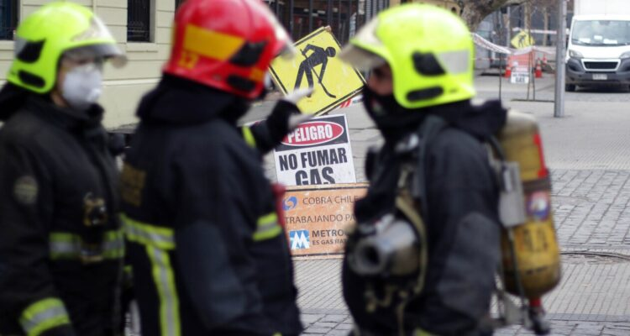
INTERRUPCIONES Y COMPENSACIONES
Reglamento de Servicio de Gas de Red (DS N°79/2020)
Art. 81. Gestión de las emergencias.
Tiempos de respuesta:
Mitigación:
Concurrencia al lugar y mitigación del riesgo para el control de la emergencia en un plazo máximo de 90 minutos desde que toma conocimiento.
Reparación:
El equipo de reparaciones deberá constituirse en el lugar de la emergencia en un plazo máximo de 180 minutos contado desde controlada la emergencia (si es necesario).
GOBIERNO DE CHILE

Slide 12
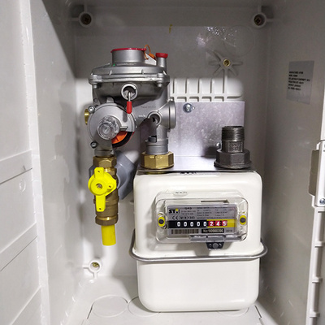

INTERRUPCIONES Y COMPENSACIONES
Reglamento de Servicio de Gas de Red (DS N°79/2020)
Art. 82. Reposición del suministro ante eventos no programados.
Acción: Restablecimiento inmediato tras el evento.
Condición: Debe efectuarse solo cuando la empresa tenga certeza de que los consumidores han sido informados del restablecimiento, advirtiendo previamente las condiciones de seguridad de sus instalaciones interiores.
GOBIERNO DE CHILE

Slide 13


INTERRUPCIONES Y COMPENSACIONES
Resumen: Compensación
¿Cuándo aplica la compensación?
Origen: Evento o falla en la red de distribución que provoque interrupción.
Condición: Fuera de los estándares de seguridad o calidad vigentes.
Exclusión: No debe ser por "caso fortuito" o "fuerza mayor" debidamente acreditado.
Clientes: Automático para residenciales y comerciales con consumo promedio < 100 GJ.
Cálculo de la compensación:
Compensación ($) = 15 * Volumen de gas no suministrado (m³S) * Tarifa Vigente ($/m³S)
GOBIERNO DE CHILE

Slide 14
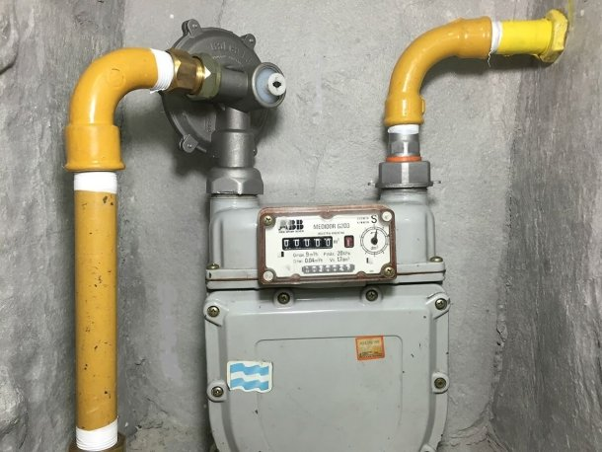
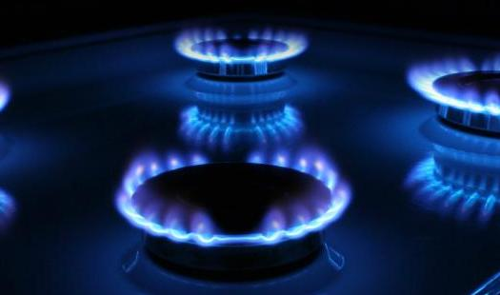
INTERRUPCIONES Y COMPENSACIONES
Resumen: Compensación
¿Cómo se determina el volumen de gas no suministrado?
Referencia: Se toma el consumo del ciclo de facturación anterior.
Prorrateo: Se divide el consumo por las horas totales del ciclo previo para obtener un "consumo por hora".
Aplicación: Se multiplica el valor obtenido por la duración real de la interrupción (desde el inicio hasta la reposición).
Casos sin historial de consumo: Se utilizan "consumos tipo" según categoría y sector de distribución de “consumidores similares”.
GOBIERNO DE CHILE

Slide 15
INTERRUPCIONES Y COMPENSACIONES
Monitoreo
Las interrupciones presentan un comportamiento disímil, estabilizándose en los últimos años en torno a 20 mil eventos por año.
Se han compensado más de 220 mil clientes desde el año 2017 al 2025.
GOBIERNO DE CHILE

Slide 16



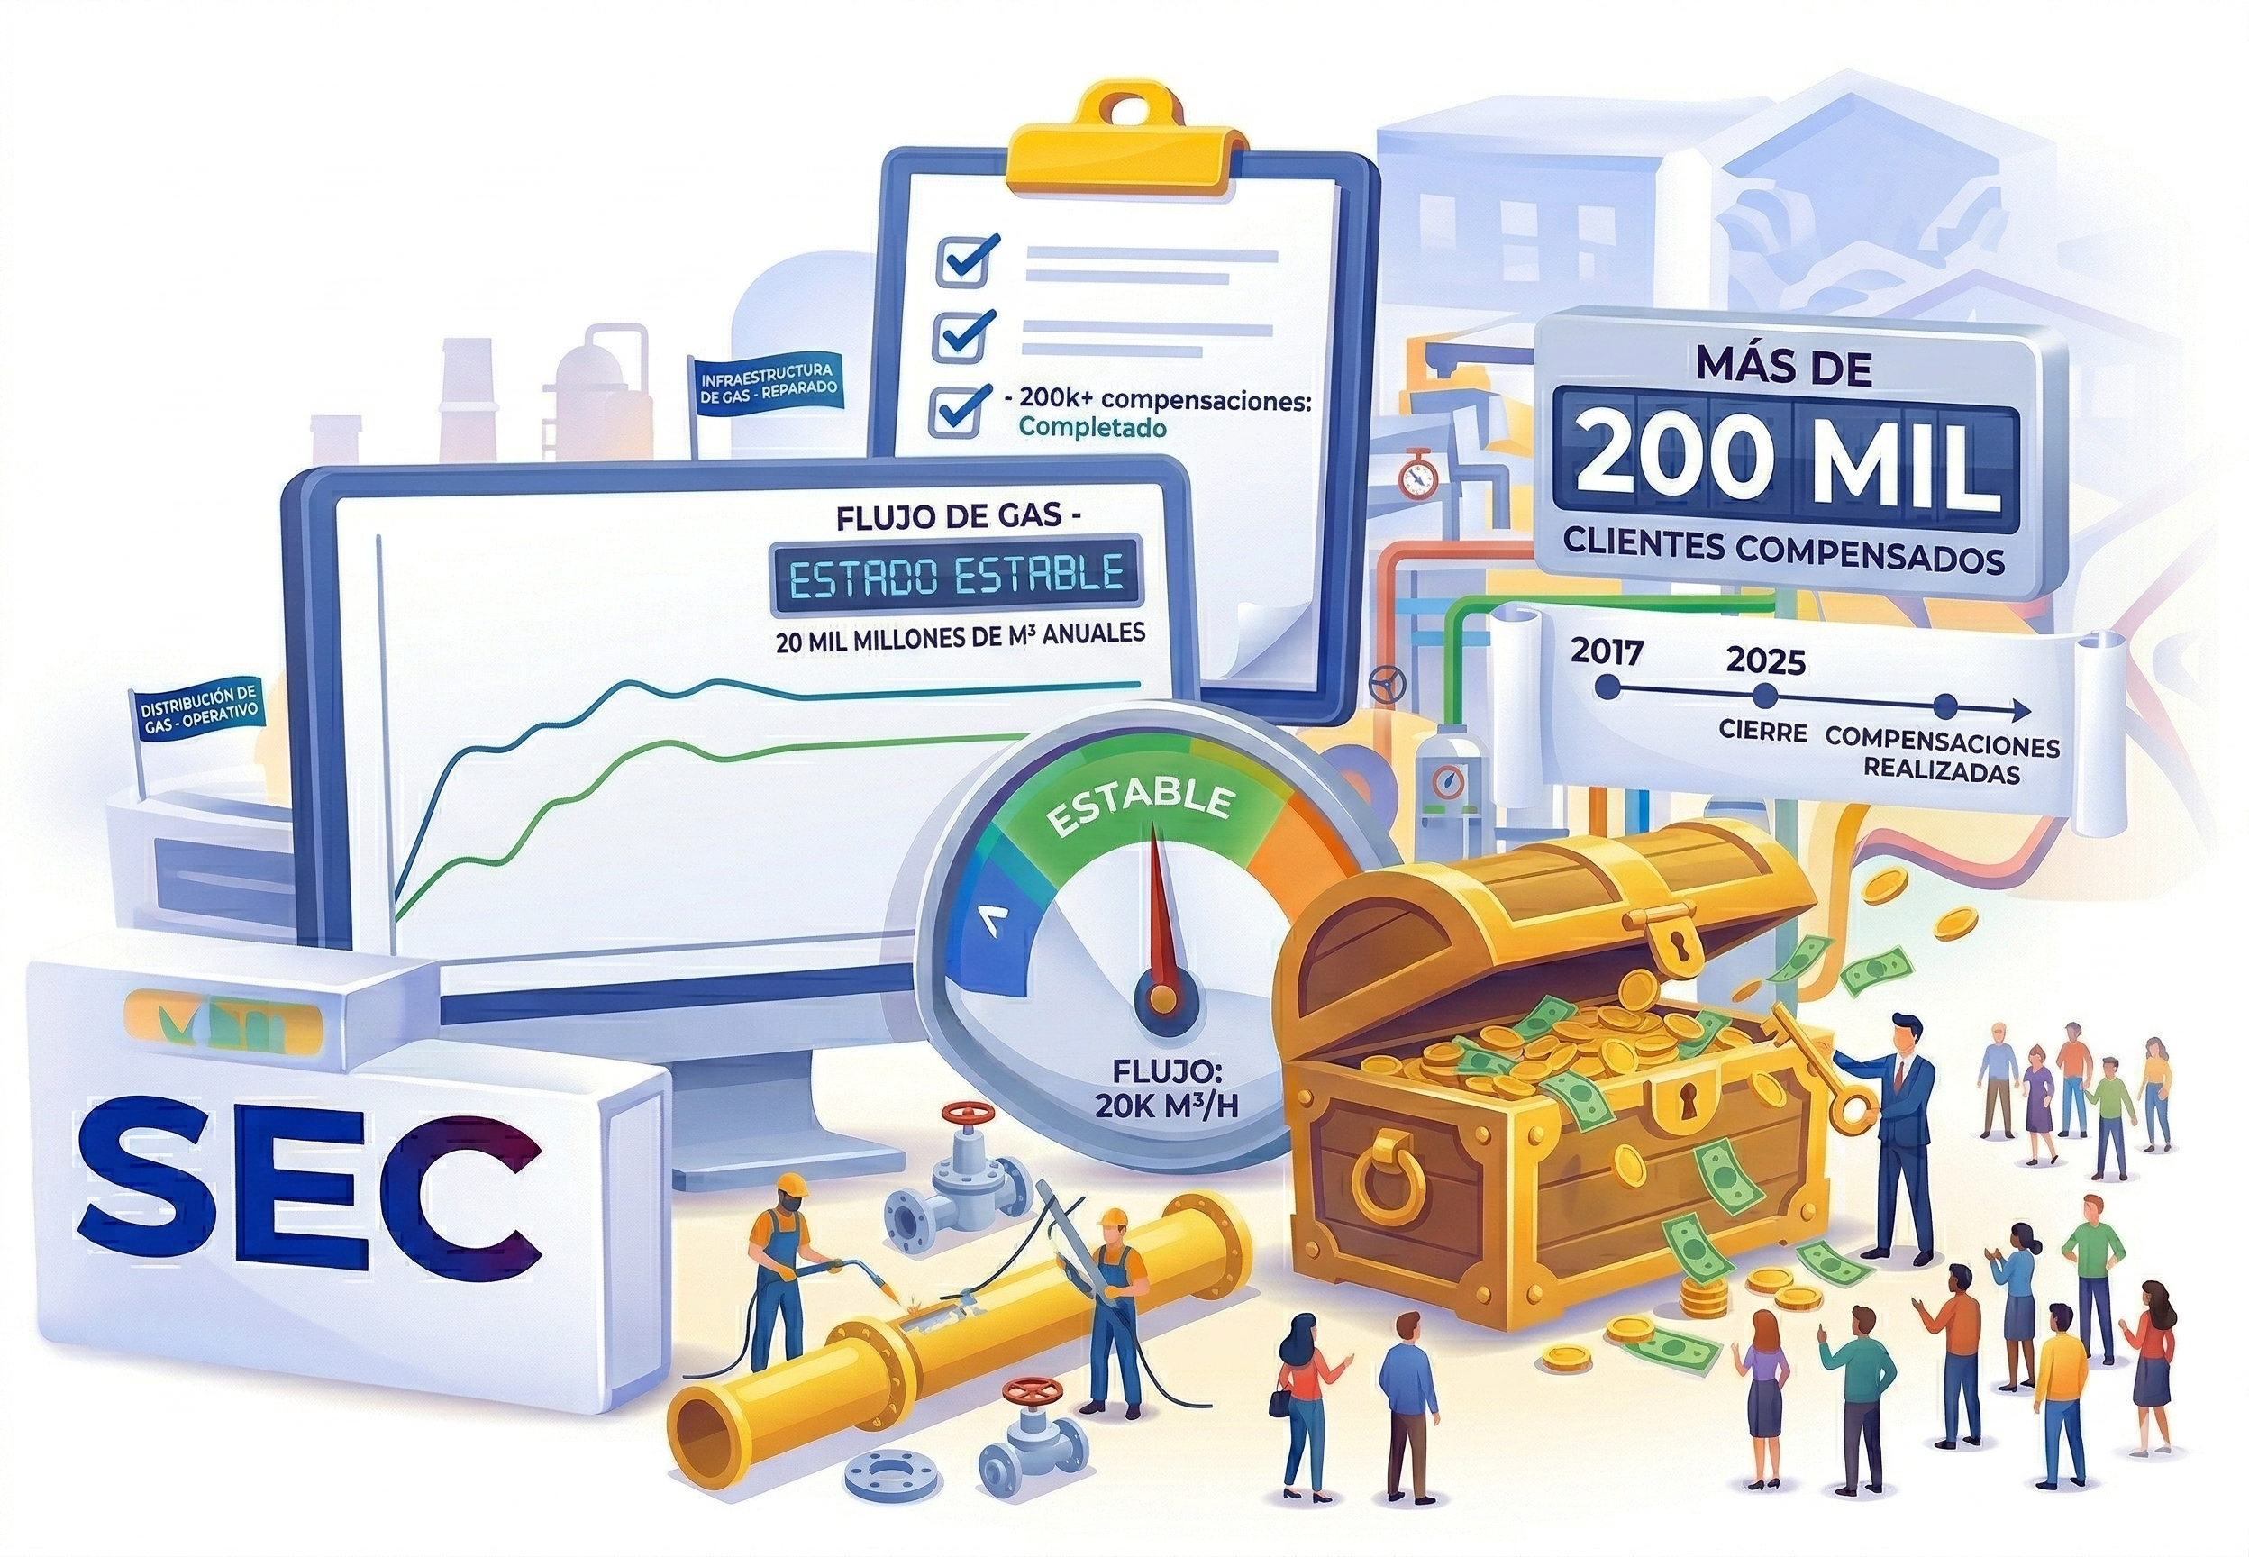
INTERRUPCIONES Y COMPENSACIONES
Conclusiones
El marco normativo aplicable a Interrupciones y compensaciones de suministro de gas se ha perfeccionado progresivamente a través de la Ley de Servicios de Gas (DFL N°323/1931) con su modificación el año 2017, las instrucciones impartidas por la SEC el año 2022, y el Reglamento de Servicio de Gas de Red (DS N°79/2020) publicado el año 2026.
Las instrucciones SEC han permitido estandarizar los procedimientos de reporte de interrupciones y de acreditación de caso fortuito o fuerza mayor.
El Reglamento ha permitido precisar los estándares de continuidad del suministro y gestión de emergencias, los requisitos de interrupción autorizada y la metodología de cálculo de compensaciones a los consumidores.
Las interrupciones presentan un comportamiento disímil, estabilizándose en los últimos años en torno a 20 mil eventos anuales.
Se han compensado más de 220 mil clientes desde el año 2017 al cierre del año 2025.
GOBIERNO DE CHILE

Slide 17


